Slide 1
Ανοικτά Ακαδημαϊκά Μαθήματα στο ΤΕΙ Ηπείρου
Moocs - Καλές πρακτικές
Ευγενία Τόκη
Καθηγήτρια Εφαρμογών ΤΕΙ Ηπείρου, MSc, PhD
Σπυρίδων Χρονόπουλος
Επιστημονικός Συνεργάτης ΤΕΙ Ηπείρου, MSc, PhD
ΤΕΙ Ηπείρου Ιωάννινα, Οκτώβριος 2014
ΤΕΙ ΗΠΕΙΡΟΥ

Slide 2
άδεια χρήσης
Το παρόν υλικό υπόκειται σε άδεια χρήσης Creative Commons.
Η αναφορά στην Παρουσίαση αυτή να γίνεται ως εξής:
Τόκη, Ε.Ι., Χρονόπουλος, Σ. (2014), «Ανοικτά Ακαδημαϊκά Μαθήματα στο ΤΕΙ Ηπείρου - Moocs - Καλές πρακτικές», «Ανοικτά Ακαδημαϊκά Μαθήματα στο ΤΕΙ Ηπείρου», Ημερίδα ενημέρωσης 31.10.2014

Slide 3
χρηματοδότηση
Το έργο υλοποιείται στο πλαίσιο του Επιχειρησιακού Προγράμματος «Εκπαίδευση και Δια Βίου Μάθηση» και συγχρηματοδοτείται από την Ευρωπαϊκή Ένωση (Ευρωπαϊκό Κοινωνικό Ταμείο) και από εθνικούς πόρους.

Slide 4
Περιεχόμενα Παρουσίασης
Εισαγωγή στην έννοια των Moocs
Ιστορική αναδρομή των Moocs
Από ποιους προσφέρονται και σε ποιους απευθύνονται τα Moocs
Βασικά χαρακτηριστικά των Moocs
Υλοποιήσεις Moocs
Καλές πρακτικές

Slide 5
Εισαγωγή στην έννοια των Moocs

Slide 6
Massive Open Online Courses(Moocs)
Massive = Μαζικό, διευρυμένο κτλ
Π.χ. Μαθήματα να προσφέρονται και στην Αγγλική γλώσσα.
Να απευθύνονται σε ευρύ κοινό (εκτός χώρας – διευρυμένη λογική).
Είναι online μαθήματα με ελεύθερη συμμετοχή και ανοικτή πρόσβαση μέσω του διαδικτύου
Από την παραδοσιακή δια ζώσης εκπαίδευση → στην ανοικτή διαδικτυακή διδασκαλία
Καθηγητής → καλείται να διαδραματίσει ένα ρόλο τόσο σημαντικό όσο και η διαδικασία της μάθησης που έχει μια διευρυμένη λογική αφού:
Διαφορετικοί στόχοι
Διαφορετική οργάνωση
Διαφορετική κουλτούρα
(?) Ένταξη σε σχήματα με συνεργάτες από π.χ. άλλες χώρες

Slide 7
Περιεχόμενο Moocs
Περιέχει επιπροσθέτως (πέραν των video, σημειώσεων και προβλημάτων-ασκήσεων) διαδραστικά φόρουμ χρηστών. Αυτά τα forum βοηθούν στην οικοδόμηση μιας κοινότητας για τους μαθητές, τους καθηγητές και τους βοηθούς διδασκαλίας (Teaching assistants – TAS).
Τα MOOCs είναι μια πρόσφατη εξέλιξη της εξ’ αποστάσεως εκπαίδευσης και άρχισαν να εμφανίζονται το 2012.

Slide 8
Ιστορική αναδρομή των Moocs

Slide 9
Από τα αποθετήρια στα Moocs
Τα Learning Object Repositories (αποθετήρια μαθησιακών αντικειμένων) συνέβαλλαν στην ανάπτυξη των Open Educational Resources (OERs).
Το κίνημα των OERs είναι εμπνευσμένο και από άλλα "ανοικτά" κινήματα και όπως εκείνο του "ανοικτού λογισμικού“ (Free Open Source Software).
Τα OERs με τη σειρά τους οδήγησαν στη δημιουργία των MOOCs.
Υπάρχουν και άλλα σύγχρονα κινήματα που έχουν σχέση με τεχνολογίες διαδικτύου (π.χ. linked data και open data) και πρέπει να ληφθούν υπόψη για την περαιτέρω βελτίωση και ανάπτυξη της παρούσας τεχνολογίας των Moocs.

Slide 10
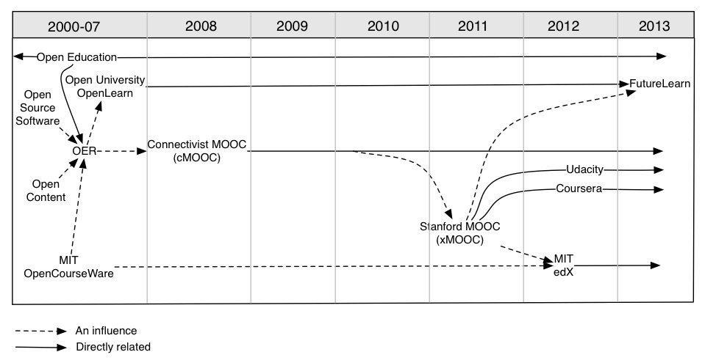

Slide 11
Πρόσβαση –Άδειες στα Moocs
Αρχικές εκδόσεις των MOOCs συχνά τόνιζαν την ανοικτή πρόσβαση σε λειτουργίες, όπως connectivism (κονεκτιβισμός) και την ανοιχτή αδειοδότηση μαθησιακού περιεχομένου
Στόχος: προώθηση της επαναχρησιμοποίησης και ανάμιξης (remixing) των πόρων.
Επόμενες εκδόσεις MOOCs χρησιμοποιούν κλειστές άδειες σχετικά με το μαθησιακό υλικό παραδόσεων διατηρώντας παράλληλα την ελεύθερη πρόσβαση των φοιτητών.

Slide 12
Αρχές κονεκτιβισμού(Connectivism) (Siemens,2010) 1/2
«η γνώση είναι κατανεμημένη σε ένα δίκτυο συνδέσμων και η μάθηση βασίζεται στη δυνατότητα κατασκευής και διάσχισης των συγκεκριμένων δικτύων» (Siemens, 2010).
«ο σύγχρονος μαθητής μπορεί να πλοηγείται σε μια σειρά από κόμβους (πηγές πληροφορίας: βιβλία, άρθρα, links, video και άλλα) και να δημιουργεί μεταξύ τους συνδέσεις δηλαδή συσχετίσεις. Με τον τρόπο αυτό δημιουργεί το δικό του δίκτυο μάθησης το οποίο συνεχώς διευρύνεται και μπορεί να είναι διαθέσιμό και σε άλλους μαθητές ώστε να επωφεληθούν από αυτό» (Τσώνη, κά, 2013)

Slide 13
Αρχές κονεκτιβισμού(Connectivism) (Siemens,2010) 2/2
Principles of Connectivism (Αρχές του κονεκτιβισμού - Siemens):
Η χρήση «συσκευών» βοηθάει τη διεργασία της μάθησης.
Η ικανότητα της μάθησης είναι σημαντικότερη από την ήδη αποκτημένη πληροφορία (γνώση).
Εξαιρετική σημασία έχει η ικανότητα της διάκρισης μεταξύ των διαφόρων επιστημονικών πεδίων, ιδεών και απόψεων.
Πρωτεύων στόχος των εν λόγω διαδικασιών είναι η απόκτηση σύγχρονων γνώσεων.
Η λήψη αποφάσεων αποτελεί πολύ σημαντική μαθησιακή διαδικασία.

Slide 14
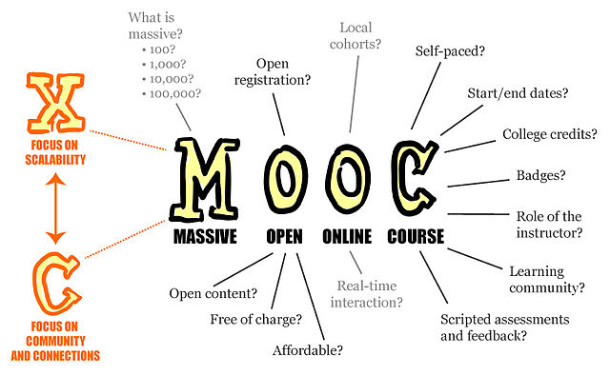

Slide 15
Από ποιους προσφέρονται και σε ποιους απευθύνονται τα Moocs.

Slide 16
Προσφορά - Ζήτηση
Από ποιους προσφέρονται:
Εκπαιδευτικά Ιδρύματα όλων των βαθμίδων
Διάφορους φορείς.
Σε ποιους απευθύνονται:
Σε ευρύ κοινό (π.χ. επαγγελματίες, μαθητές, φοιτητές, κτλ.)

Slide 17
Γιατί;
Περιέργεια ανακάλυψης μεθόδου
Φήμη
Προσέλκυση φοιτητών
Ενδιαφέρον της ηγεσίας
Έσοδα του Ιδρύματος
Ενδιαφέρον του Ιδρύματος
Διαμοιρασμός γνώσης
Ενδιαφέρον των αποφοίτων (για λόγους επιμόρφωσης)

Slide 18
Βασικά χαρακτηριστικά των Moocs

Slide 19
Βασικά χαρακτηριστικά των Moocs
Είναι Ανοικτά (Open).
Δεν προαπαιτείται εγγραφή.
Δεν υπάρχει κόστος για τους εκπαιδευόμενους.
Δεν υπάρχουν κριτήρια επιλογής.

Slide 20
Κριτήρια δημιουργίας των Moocs
:
Υπάρχει Υπεύθυνος Καθηγητής.
Αντιστοιχούν σε Μαθήματα που διδάσκονται (Courses).
Έχουν κατάλληλα δομημένο το πολυμεσικό τους υλικό.
Έχουν διακριτή αρχή και διακριτό τέλος.
Διδάσκονται σύμφωνα με παιδαγωγικές αρχές.
Πάντοτε αξιολογούνται.

Slide 21
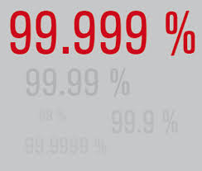
Moocs:
Κριτήρια online προδιαγραφών
Πάντα On-Line στο ευρύτερο διαδίκτυο.
Πρόβλεψη στις απαιτήσεις διαθεσιμότητάς τους.
Υψηλές ταχύτητες πρόσβασης.
Διαδραστικά εργαλεία πρόσβασης των εκπαιδευομένων.

Slide 22
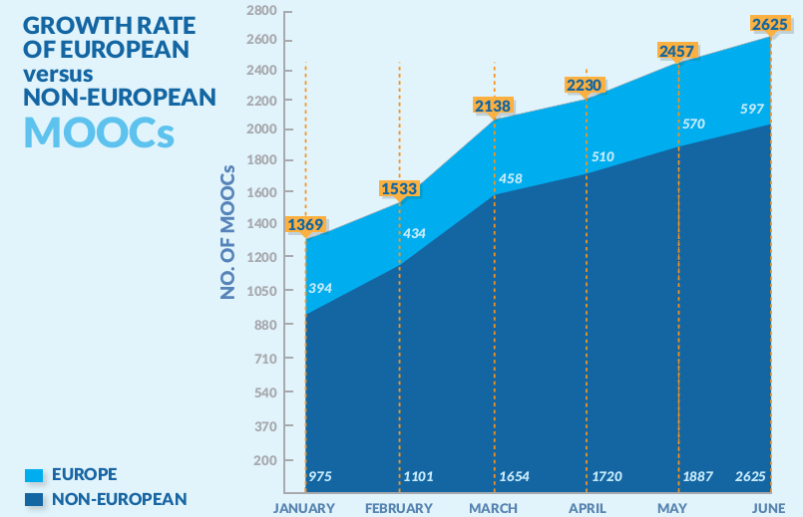
Ρυθμός Ανάπτυξης (Ιανουάριος – Ιούνιος 2014):

Slide 23
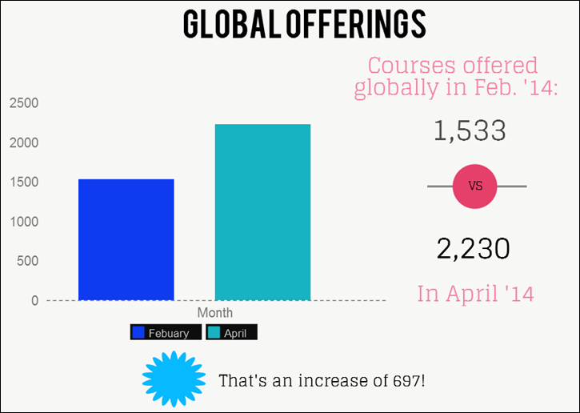
Ρυθμός Αύξησης ανά μήνα:

Slide 24
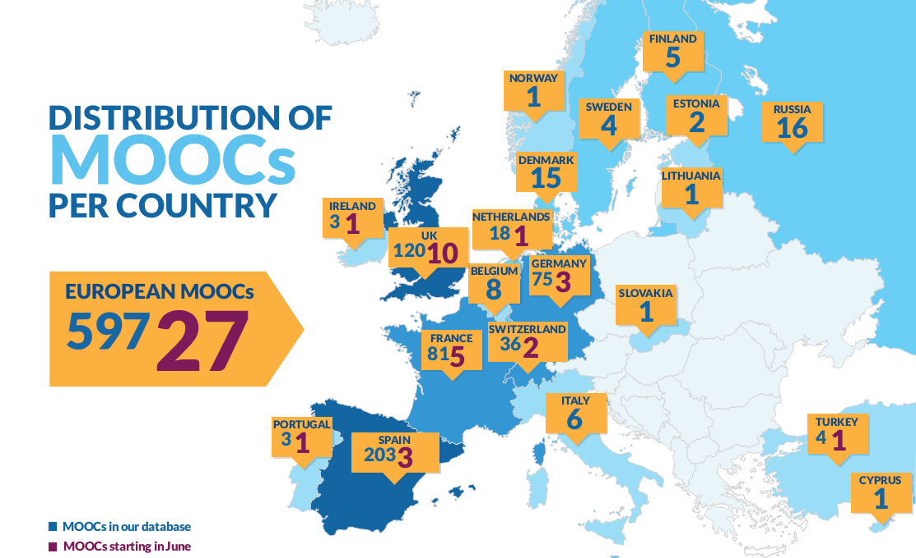
Κατανομή ανά χώρα:

Slide 25
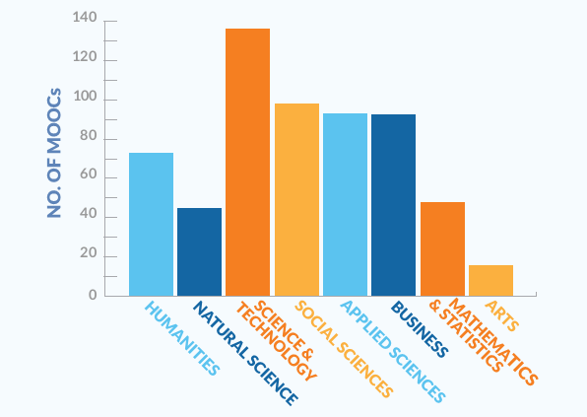
Κατανομή ανά γνωστικά αντικείμενα:

Slide 26
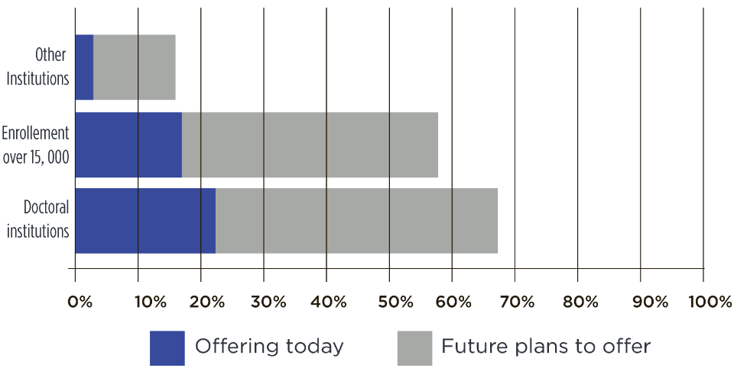
Υλοποίηση των Moocs από Ιδρύματα:

Slide 27
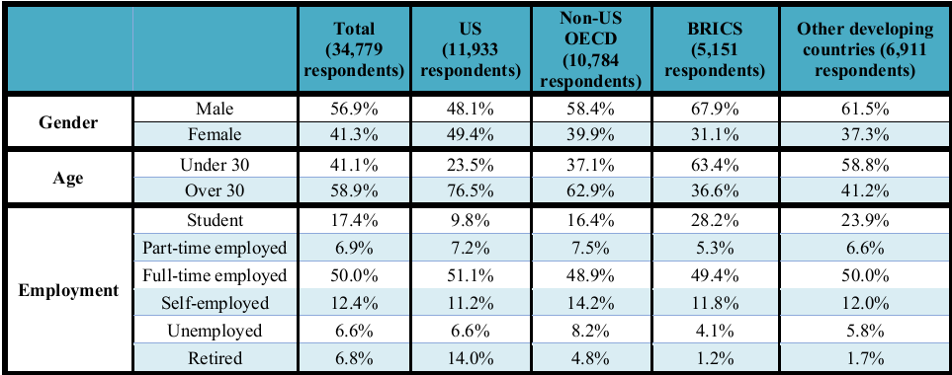
Ποιοι παρακολουθούν τα Moocs:

Slide 28
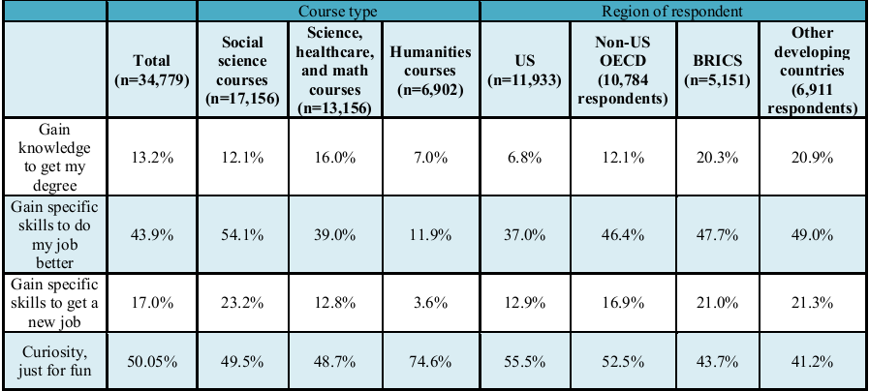
Λόγοι παρακολούθησης των Moocs από τους εκπαιδευόμενους:

Slide 29
Καλές πρακτικές

Slide 30
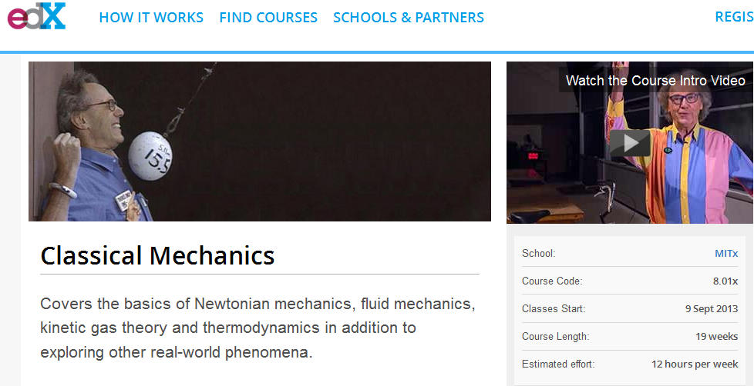
edX:
Περιγραφή του μαθήματος.
Προαπαιτούμενα και επιπρόσθετες πηγές.
Σύντομη περιγραφή των ενοτήτων του μαθήματος.
Σύντομα βιογραφικά του εκπαιδευτικού προσωπικού.

Slide 31
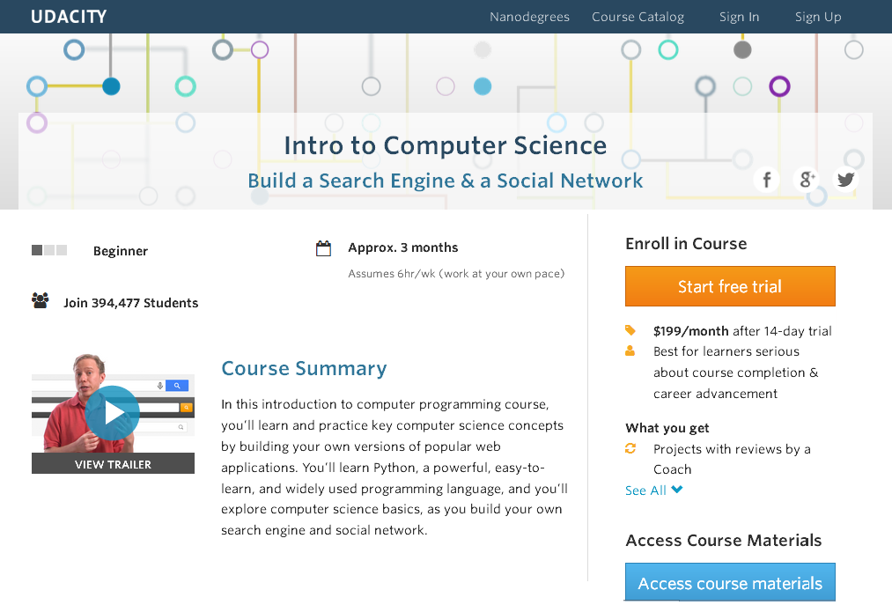
Udacity:
Περίληψη και σκοπός του μαθήματος.
Προαπαιτούμενα και επιπρόσθετες πηγές.
Σύντομη περιγραφή των ενοτήτων του μαθήματος.
Σύντομα βιογραφικά του εκπαιδευτικού προσωπικού.

Slide 32
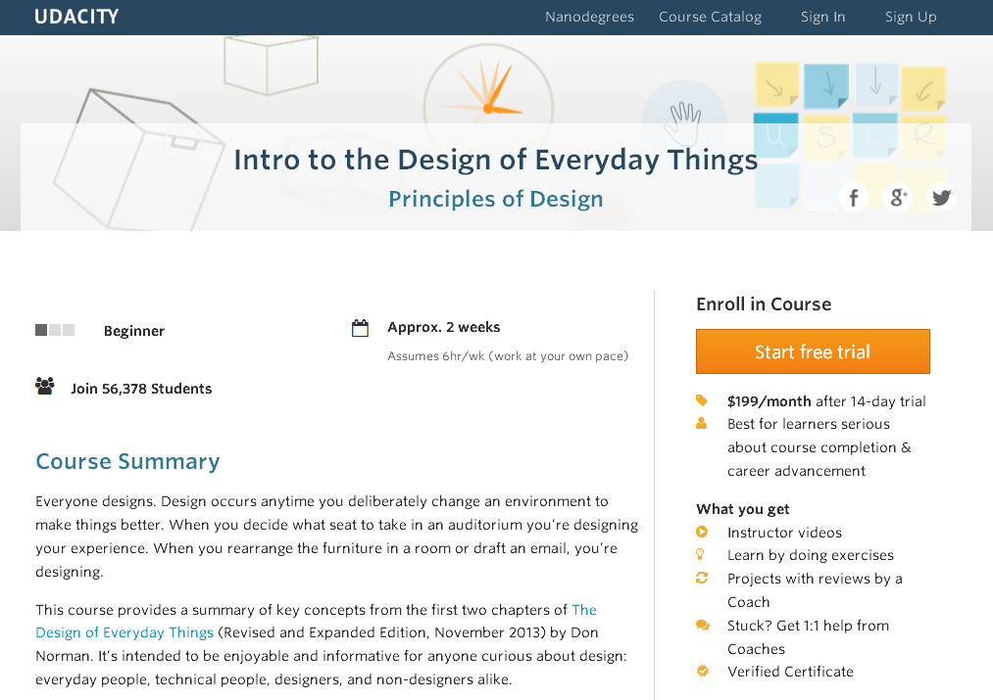
Udacity:

Slide 33
Coursera:

Slide 34
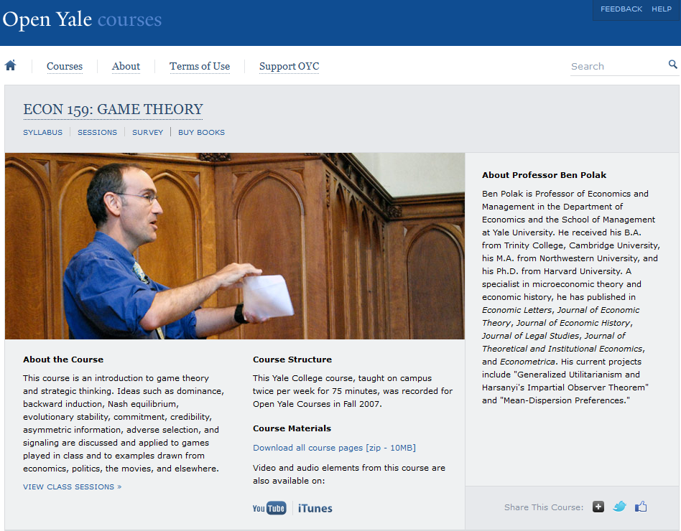
Yale courses:

Slide 35
Βιβλιογραφία
http://en.wikipedia.org, “Massive open online course”.
Βασιλάκης, Κ. (2014): «Δυνατότητες παροχής MΟΟCs - Ανοικτά μαζικά διαδικτυακά μαθήματα στο ΤΕΙ Κρήτης», «Ανοικτά Ακαδημαϊκά Μαθήματα ΤΕΙ Κρήτης» Ιούνιος 2014.
Τσώνη, Ρ., Γκέκα, Π., Σιόλου Ε., Σύψας Α., και Παγγέ, Τ., " The role of the tutor in MOOC ," In Proceedings of the 7th International Conference in Open & Distance Learning, November 2013, Athens, Greece.
www.openeducationeuropa.eu
https://magic.piktochart.com/output/1747660-moocs
Christensen, G., Steinmetz, A., Alcorn, B., Bennett, A., Woods, D., and Emanuel, E. J., "The MOOC phenomenon: who takes massive open online courses and why?," University of Pennsylvania, nd Web 6, 2013.
Lewin, W., “Classical Mechanics,” v8.01x, edX, https://www.edx.org
Evans, D., “Intro to Computer Science - Build a Search Engine & a Social Network,” https://www.udacity.com
https://www.udacity.com/course/design101
Konrandsen, F., “An Introduction to Global Health,” https://www.coursera.org
Polak, B., “ECON 159: Game Theory,” http://oyc.yale.edu/economics

Slide 36
ευχαριστούμε για την προσοχή σας!
Ευγενία Τόκη,
toki@ioa.teiep.gr Σπυρίδων Χρονόπουλος,
schrono@cc.uoi.gr ΤΕΙ Ηπείρου Ιωάννινα, Οκτώβριος 2014
ΤΕΙ ΗΠΕΙΡΟΥ

